Slide 1

MAV Command 封包協議
Taiwan Drone 100

Slide 2
MAVLink Developer Guide
https://mavlink.io/en/guide/serialization.html

Slide 3
MAVLink 封包組成
fd06000045ffbe0b0000090000000101c1cb
Header + Payload + CRC

Slide 4
HEAD
ex：fd06000045ffbe0b0000
STX FD | LEN 06 | INC FLAGS 00 | CMP FLAGS 00 | SEQ 45 | SYS ID FF | COMP ID BE | MSG ID 0b0000 (3 bytes)
STX：封包格式
0xFE：MAVLINK1
0xFD：MAVLINK2
LEN：PAYLOAD封包長度
INC FLAGS：不相容性標記
CMP FLAGS：相容性標記
SEQ： heartbeat，檢測通訊品質
SYS ID：系統ID，用於區分載具
COMP：發送端組件的ID
MSG ID：訊息ID，用於定義PAYLOAD類型

Slide 5
PAYLOAD
ex：090000000101
PAYLOAD(SET_MODE)
target_system 09 | base_mode 00 | custom_mode 0000 | SYS ID 01 | COMP ID 01
target_system：設定目標系統mode
04：Guided mode
09：Land mode
https://mavlink.io/zh/messages/ardupilotmega.html#COPTER_MODE
base_mode：基礎mode
custom_mode：自定義mode
SYS ID：載具系統ID，用於設定載具編號
COMP：發送端組件的ID

Slide 6
CRC
ex：c1cb
CHECKSUM c1cb (2 bytes)
CRC：用於校驗發送端與接收端的指令
運算範例：
１. C#
2. Python

Slide 7
完整HEX
Loiter mode：fd0600005effbe0b00000500000001011403
Guided mode：fd06000023ffbe0b0000040000000101912e
Land mode：fd0600002dffbe0b00000900000001015830
RTL mode：fd06000067ffbe0b0000060000000101cf6c

Slide 8
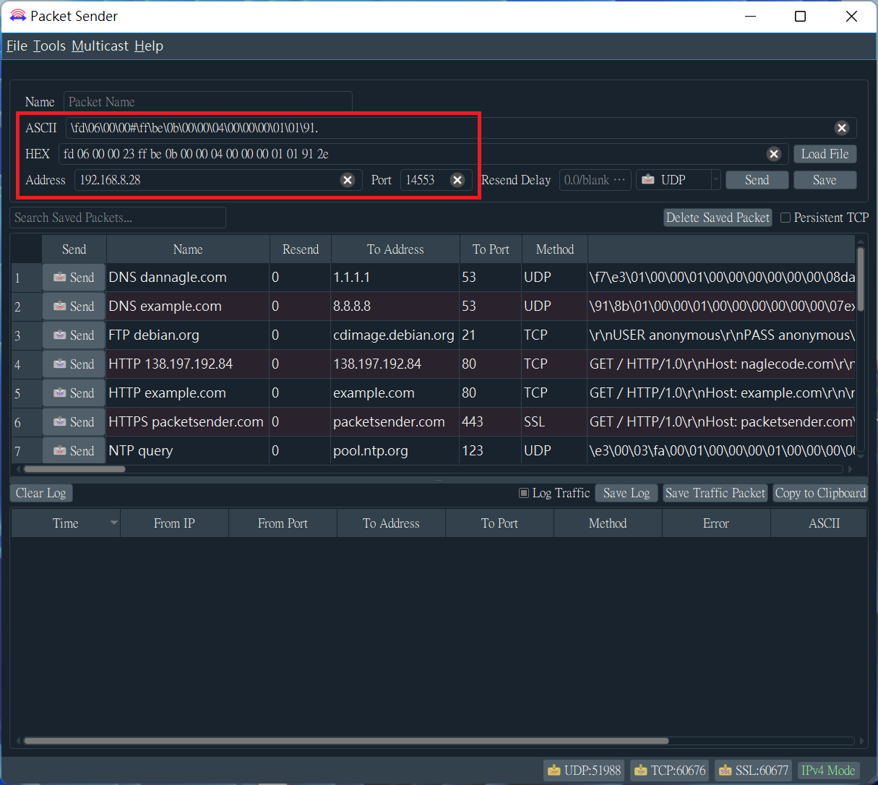
Packet sender 簡易測試

